Slide 1
ДНК, РНК нахождение в клетке, их строение и функции

Slide 2
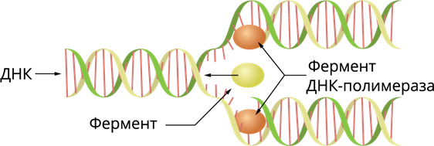
Репликация ДНК
Репликация – удвоение (копирование) молекулы ДНК
Этапы процесса репликации ДНК
1. Сначала молекула ДНК «расшнуровывается» — цепи молекулы расплетаются и расходятся.
2. Фермент ДНК-полимераза «прикрепляет» новые нуклеотиды к матрице по принципу комплементарности.
3. Как только процесс заканчивается, новые дочерние (сестринские) молекулы расходятся и скручиваются в спирали.

Slide 3
Репарация ДНК
Репарация (от лат. reparatio — восстановление) — особая функция клеток, заключающаяся в способности исправлять химические повреждения и разрывы в молекулах ДНК, повреждённой при нормальном биосинтезе ДНК в клетке или в результате воздействия физических или химических агентов.
Факторы, вызывающие репарацию ДНК
Ионизирующее излучение
Химические факторы
Физические факторы
Спонтанные ошибки

Slide 4
Генетический код
Ген — это единица наследственности, представляющая собой участок ДНК, в котором закодирована первичная структура молекул одного белка.
Генетический код — это система записи генетической информации о порядке расположения аминокислот в белках в виде последовательности нуклеотидов в ДНК или РНК.
Каждая аминокислота белка закодирована в ДНК триплетом — тремя расположенными подряд нуклеотидами. Каждому триплету нуклеотидов соответствует одна аминокислота в молекуле белка.

Slide 5
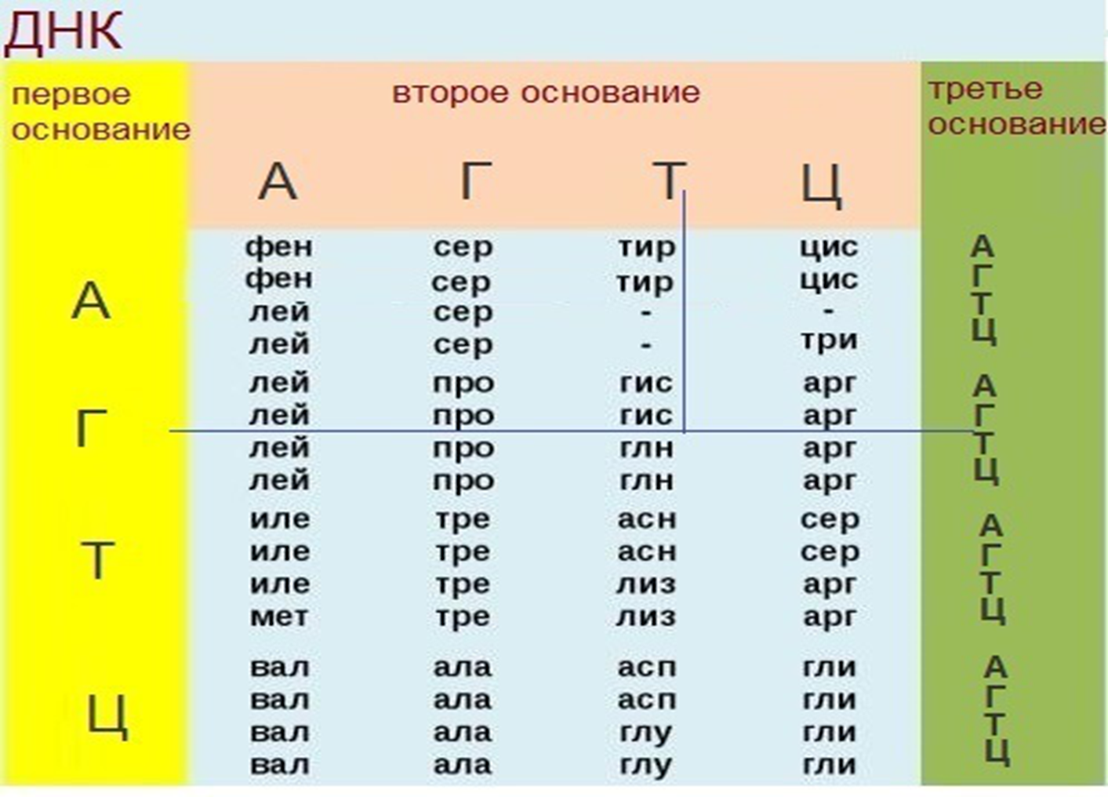
Пример
аминокислоту пролин кодируют 4 триплета — ГГА, ГГГ, ГГТ и ГГЦ, которые отличаются только одним нуклеотидом.
Если произойдёт ошибка в третьем нуклеотиде, то структура белка не изменится — всё равно это будет кодовый триплет аминокислоты пролин.

Slide 6
Свойства генетического кода
1. Код триплетен. Каждую аминокислоту кодируют три нуклеотида, расположенные подряд.
2. Код универсален. Все живые организмы (от бактерии до человека) используют единый генетический код.
3. Код вырожден. Одна аминокислота может кодироваться не одним, а несколькими триплетами.
4. Код однозначен. Каждый триплет соответствует только одной аминокислоте.
5. Код не перекрывается. Каждый нуклеотид входит в состав только одного кодового триплета.

Slide 7
Строение и функции РНК
Рибонуклеиновая кислота (РНК) — биополимер, представляющий собой одну цепочку нуклеотидов.
Мономеры (нуклеотиды) РНК состоят из пятиуглеродного сахара — рибозы, остатка фосфорной кислоты и азотистого основания.
Три азотистых основания в молекулах РНК такие же, как и у ДНК — аденин, гуанин, цитозин, а четвертым является урацил.
В клетке молекулы РНК содержат ядра, цитоплазма, а также органоиды, в которых происходит синтез белка: рибосомы, митохондрии, хлоропласты.

Slide 9
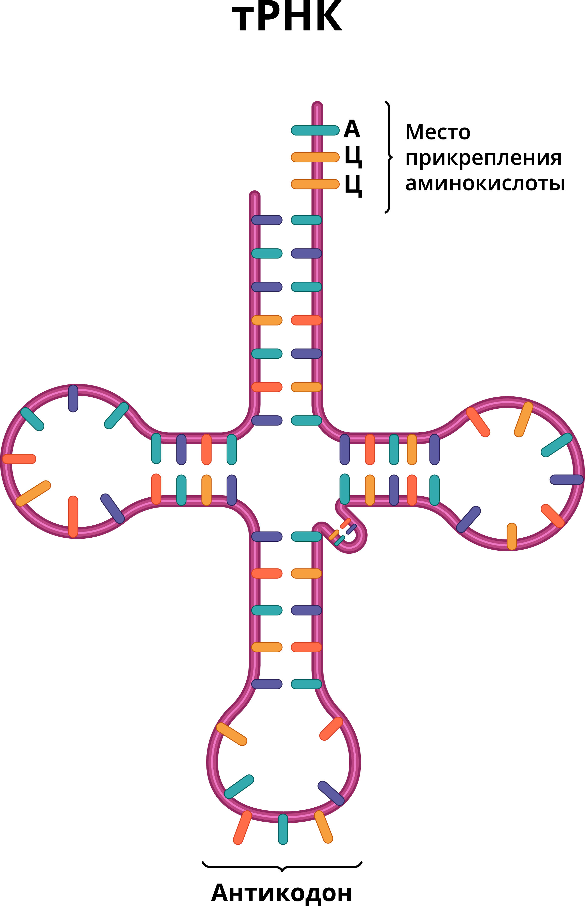
Транспортная РНК
Три вида РНК составляют общую функциональную систему, обеспечивающую реализацию генетической информации через синтез специфических для клетки белков.

Slide 10
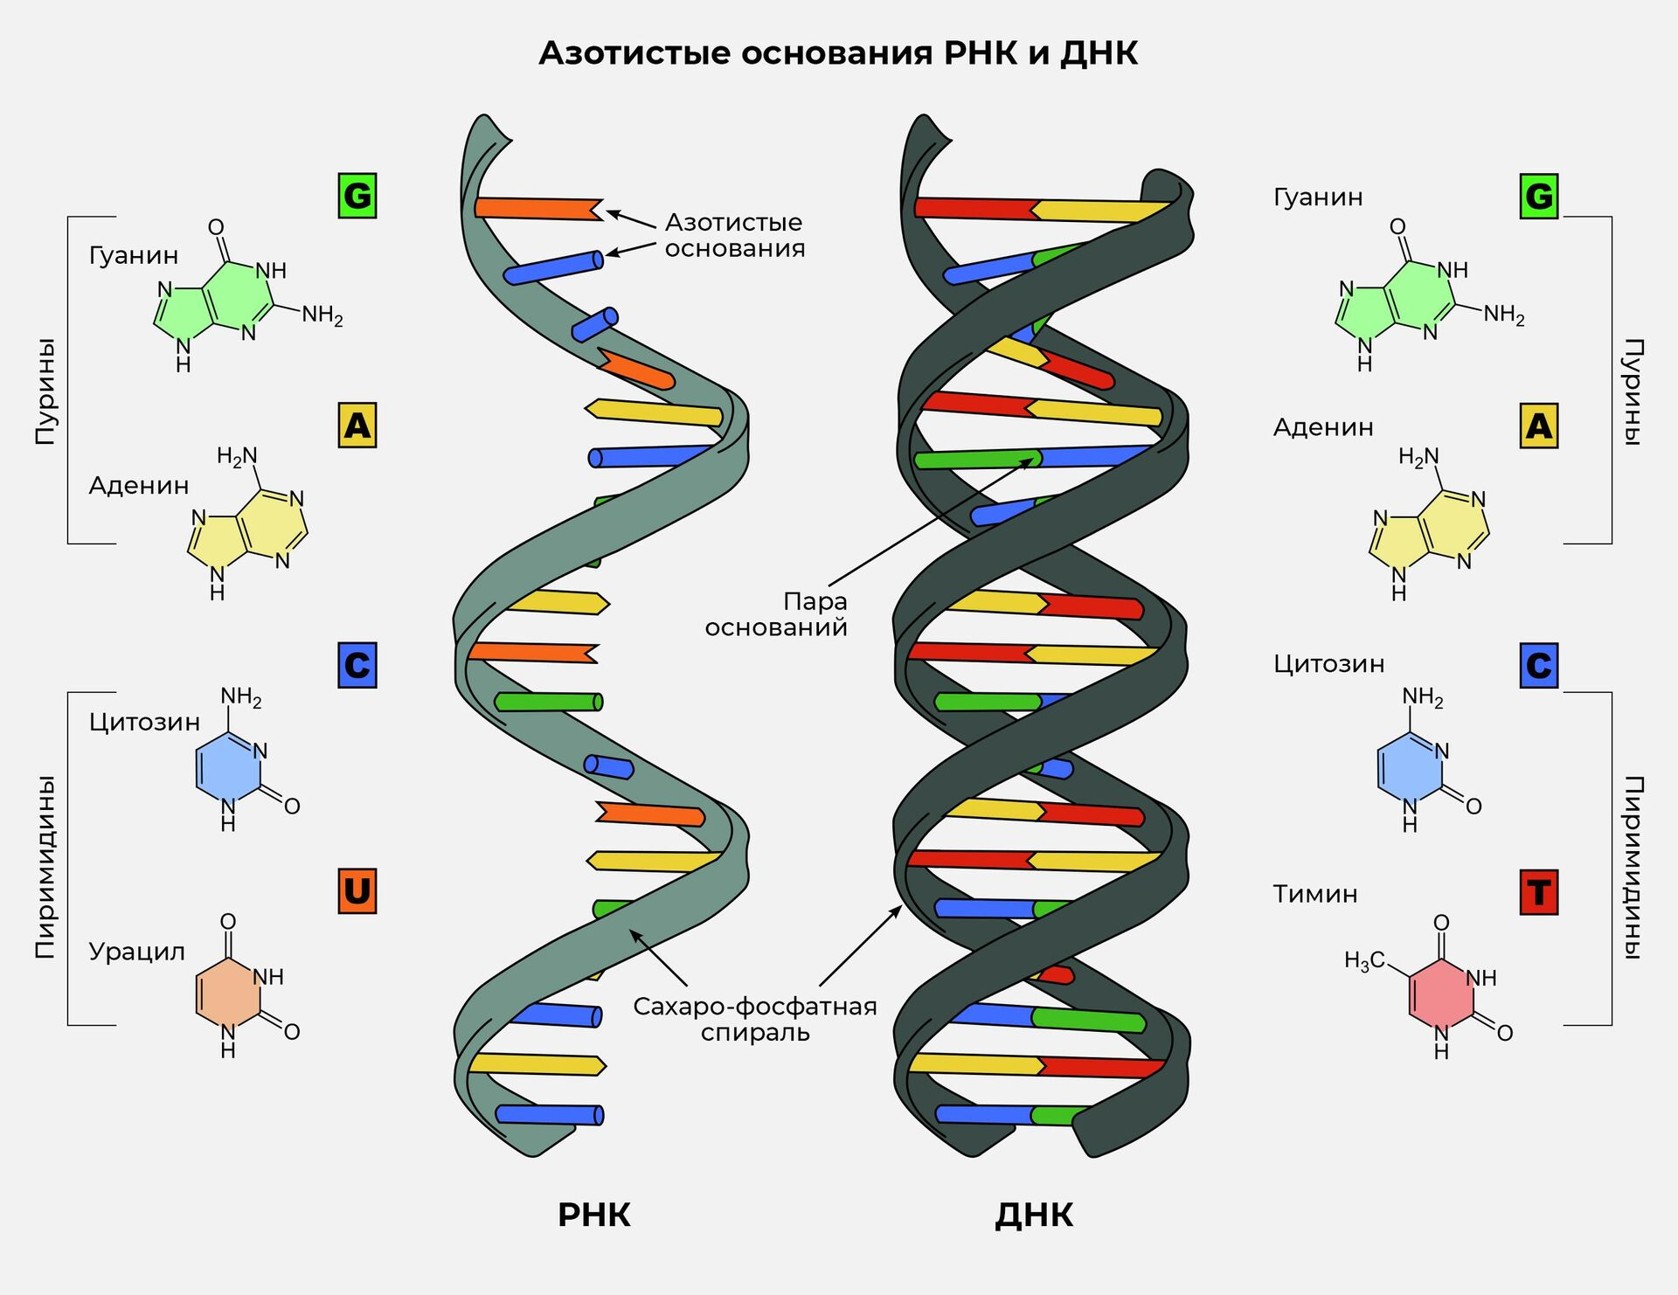

Slide 11
Биосинтез белка
Процесс биосинтеза белка состоит из двух этапов: транскрипции и трансляции

Slide 12
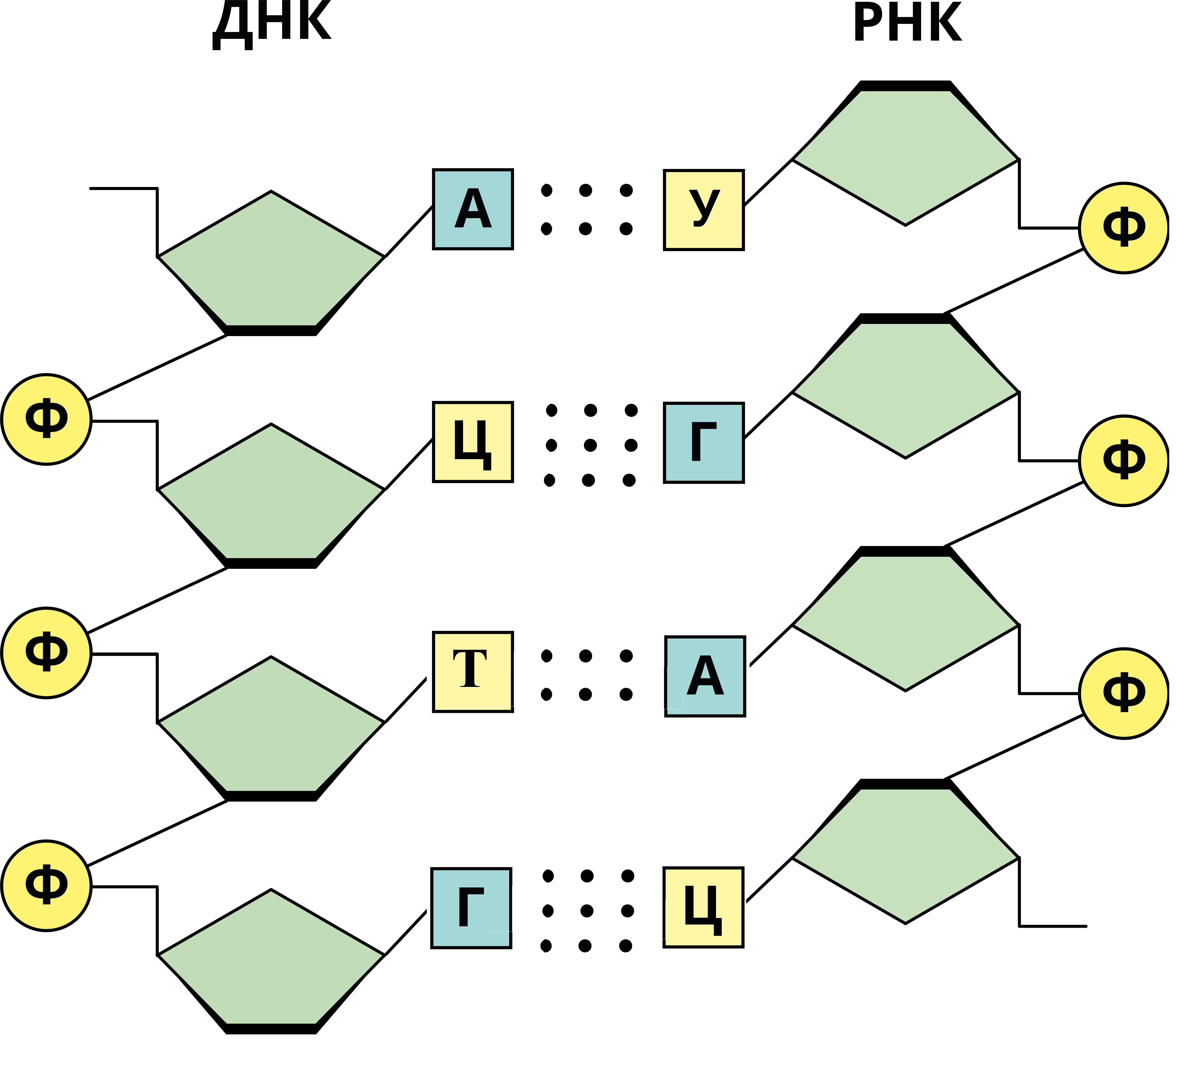
Транскрипция
Транскрипция — это процесс переписывания наследственной информации с молекулы ДНК на информационную (матричную) РНК.
Транскрипция
Комплементарность ДНК и РНК

Slide 13
Транскрипция
В транскрипции участвует фермент — РНК-полимераза.
Молекула ДНК содержит большое количество генов. Каждый ген начинается промотором — особым участком ДНК, состоящим из нескольких расположенных друг за другом нуклеотидов, который определяет РНК-полимераза, и с этого места начинает сборку молекулы иРНК.
Синтез иРНК продолжается до терминатора — последовательности, указывающей на завершение сборки иРНК.

Slide 14
Возьмем 3 абстрактных нуклеотида ДНК (триплет) - АТЦ.
На иРНК этим нуклеотидам будут соответствовать - УАГ (кодон иРНК).
тРНК, комплементарная иРНК, будет иметь запись - АУЦ (антикодон тРНК).
Три нуклеотида в зависимости от своего расположения будут называться по-разному: триплет, кодон и антикодон.

Slide 15
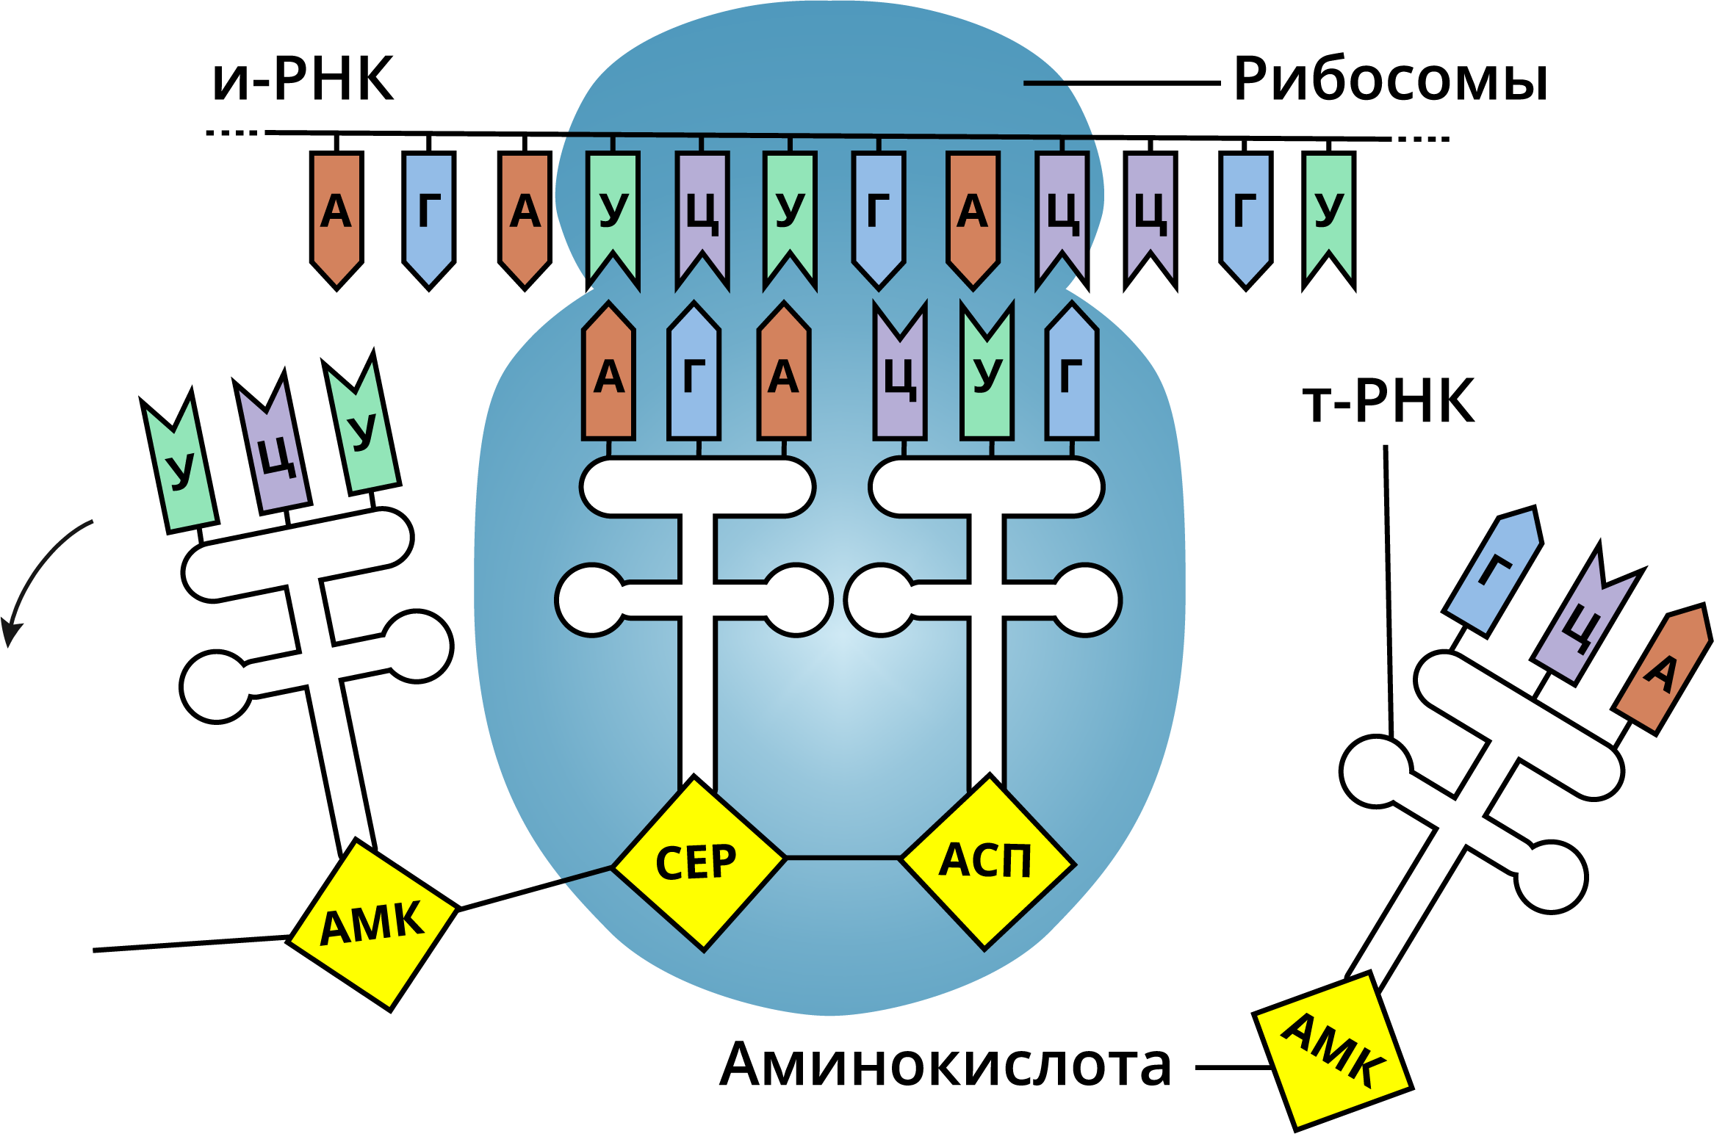
Трансляция
Трансляция — это перевод информации, закодированной в иРНК, в первичную структуру молекулы белка.
Синтез полипептидной цепи заканчивается, когда в активном центре рибосомы оказывается стоп-кодон (УАА, УАГ или УГА). Молекула белка отсоединяется от рибосомы, выходит в ЭПС или цитоплазму и усложняется, образуя характерную вторичную, третичную и четвертичную структуры.

Slide 16
Общая схема биосинтеза белка

Slide 17
Задача
Фрагмент цепи ДНК имеет следующую последовательность нуклеотидов: ЦГА-ТГГ-ТЦЦ-ГАЦ. Определите последовательность нуклеотидов во второй цепочке ДНК, последовательность нуклеотидов на иРНК, антикодоны соответствующих тРНК и аминокислотную последовательность соответствующего фрагмента молекулы белка, используя таблицу генетического кода

Slide 19
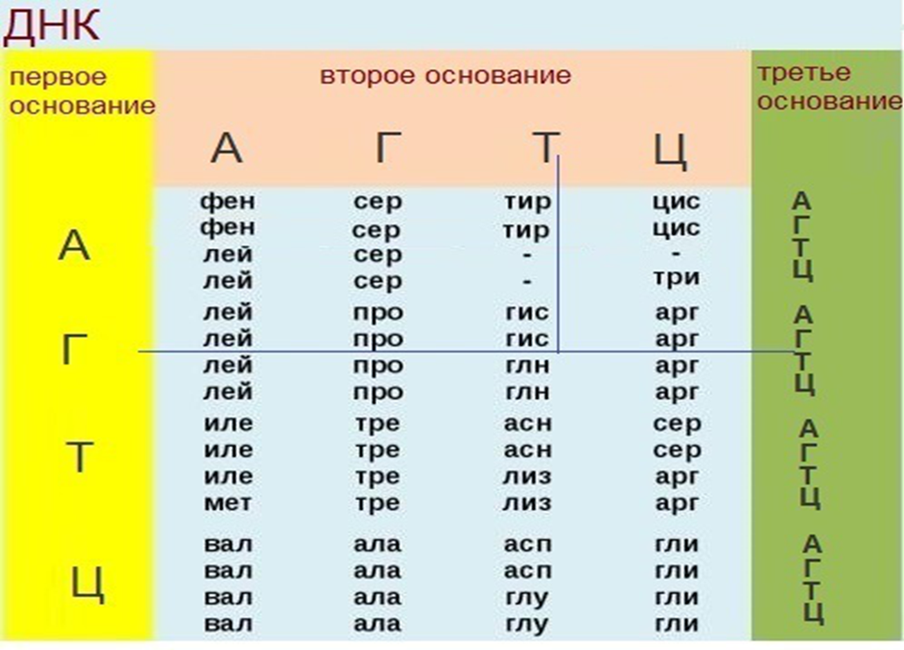
Фрагмент цепи ДНК имеет последовательность нуклеотидов:
ГТГ-АЦГ-ТЦА.
Определите состав и последовательность нуклеотидов на иРНК, комплементарные триплеты нуклеотидов в антикодонах тРНК, состав и последовательность аминокислот в синтезируемом фрагменте молекулы белка, используя таблицу генетического кода.

Slide 20
Решение
ДНК ГТГ – АЦГ – ТЦА
иРНК ЦАЦ – УГЦ – АГУ
тРНК ГУГ – АЦГ – УЦА
А/К (по ДНК) гист – цис - сер

Slide 21
Задача
В одной молекуле ДНК нуклеотидов с тимином Т -22% . Определите процентное содержание нуклеотидов с А, Г, Ц по отдельности в этой молекуле ДНК.

Slide 22
Решение
1: согласно правилу Чаргаффа А+Г = Т+Ц, все нуклеотиды в ДНК составляют 100%.
Так как тимин комплементарен аденину, то
А=22%.
22+22=44% ( А+Т)
100- 44 =56% (Г+Ц)
Так как гуанин комплементарен цитозину, то их количество тоже равно, поэтому
56 : 2 =28% (Г, Ц)
2: согласно правилу Чаргаффа А+Г = Т+Ц, все нуклеотиды в ДНК составляют 100% или А+Г и Т+Ц по 50 %
Так как тимин комплементарен аденину, то А=22%. следовательно 50 - 22=28% (Г, Ц, т.к. они комплементарны)
Ответ : А=22%, Г=28%, Ц=28%

Slide 23
Задача
Сколько содержится нуклеотидов А, Т, Г, во фрагменте молекулы ДНК, если в нем обнаружено 1500 нуклеотидов Ц, что составляет 30% от общего количества нуклеотидов в этом фрагменте ДНК?

Slide 24
Решение
Дано: Ц- 30% =1500 нуклеотидов
Найти: количество нуклеотидов А, Т, Г
Решение: Так как Ц комплементарен Г и их количество равно, то Г =30%, что составляет 1500 нуклеотидов.
Согласно правилу Чаргаффа А+Г = Т+Ц,
все нуклеотиды в ДНК составляют 100%
А+Г и Т+Ц по 50 % следовательно 50-30=20% (А, Т).
Составим пропорцию
30% - 1500
20% - ?
20х1500 : 30 =1000 нуклеотидов (А, Т)
Ответ: во фрагменте молекулы ДНК содержится: Г=1500 нуклеотидов, А=1000 нуклеотидов, Т=1000 нуклеотидов.

Slide 25
Задача
Участок молекулы ДНК ( одна цепочка) содержит: 150 нуклеотидов – А, 50 нуклеотидов – Т, 300 нуклеотидов – Ц, 100 нуклеотидов - Г. Определите : количество нуклеотидов во второй цепи с А, Т, Г, Ц и общее количество нуклеотидов с А, Т, Ц, Г в двух цепях ДНК.

Slide 26
Решение
Дано: нуклеотидов в 1-й цепи ДНК: А-150, Т-50, Ц-300, Г-100.
Найти: А, Т, Ц, Г в двух цепях ДНК.
Решение:
А=Т, Г=Ц, так как они комплементарны, поэтому во второй цепи
Т-150, А-50, Г-300, Ц-100
Всего нуклеотидов: А(150+50)+Т(50+150)+Г(300+100)+Ц(100+300)=1200
Ответ: нуклеотидов во второй цепи Т-150, А-50, Г-300, Ц-100; 1200 нуклеотидов в двух цепях.

Slide 27
Задача
Участок молекулы ДНК состоит из 60 пар нуклеотидов. Определите длину этого участка (расстояние между нуклеотидами в ДНК составляет 0, 34 нм)

Slide 28
Решение
Дано: 60 пар нуклеотидов
Найти: длину участка
Решение: длина нуклеотида 0, 34 нм 60х0,34= 20,4 нм
Ответ: 20,4 нм ;

Slide 29
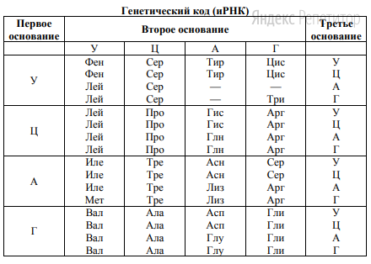
Задача
Последовательность нуклеотидов фрагмента цепи ДНК: ЦТААТГЦАГГТЦАЦГ. Определите последовательность нуклеотидов на иРНК и порядок расположения аминокислот в соответствующем полипептиде. Объясните, что произойдет со структурой белка, если в первом триплете цепи ДНК произошло удвоение третьего нуклеотида? Для выполнения задания используйте таблицу генетического кода.

Slide 30
В задаче надо определить последовательность аминокислот до и после мутации и сравнить их.
иРНК ГАУ-УАЦ-ГУЦ-ЦАГ-УГЦ
последовательность аминокислот
аспарагиновая кислота-тирозин-валин-глутамин-цистеин
Теперь удваиваем третий нуклеотид в первом триплете и записываем
новую цепь молекулы ДНК после мутации: ЦТАААТГЦАГГТЦАЦГ
на ней, используя принцип комплементарности, строим молекулу
иРНК (ГАУ-УУА-ЦГУ-ЦЦА-ГУГ-Ц)
находим по генетическому коду аминокислоты (аспарагиновая кислота-лейцин-аргинин-пролин-валин).
Сравнивая цепочки аминокислот, можно сделать вывод, что удвоение (вставка) нуклеотида полностью изменяет генетический код, цепочку аминокислот, а следовательно приводит к потере биохимических свойств белка-фермента. В живом организме не идет химическая реакция, что приводит к генной болезни (ферментопатии).

Slide 31
Задача
В биосинтезе полипептида участвовали тРНК с антикодонами ЦУА, АГЦ, ЦГУ, АГУ. Определите нуклеотидную последовательность участка каждой цепи молекулы ДНК, которая несет информацию о синтезируемом полипептиде, и число нуклеотидов, содержащих аденин (А), гуанин (Г), тимин (Т), цитозин (Ц) в двухцепочечной молекуле ДНК, а также количество водородных связей, соединяющих две цепи ДНК. Ответ поясните

Slide 32
РЕШЕНИЕ
Пользуясь принципом комплементарности, по тРНК можно восстановить иРНК
ГАУ-УЦГ-ГЦА-УЦА.
Используя принцип комплементарности, по иРНК можно восстановить последовательность нуклеотидов одной цепи
ДНК: ЦТА-АГЦ-ЦГТ-АГТ
Теперь, опять же пользуясь принципом комплементарности, на полученной цепи ДНК строим вторую цепь
ДНК: ГАТ-ТЦГ-ГЦА-ТЦА.
Остается посчитать количество нуклеотидов в двухцепочечной молекуле ДНК: количество А=6, столько же будет Т, поскольку они стоят в паре. Количество Г=6, столько же будет Ц, так как они тоже комплементарны.
Теперь считаем количество водородных связей между двумя цепями ДНК. Если учесть, что между А и Т образуется 2 водородные связи, а между Г и Ц - три водородные связи, то всего водородных связей, которые поддерживают двухцепочечную структуру ДНК, будет (6 х 2)+(6x3) = 30. ОТВЕТ: 30 связей

Slide 33
Задача
Участок цепи ДНК, кодирующий первичную структуру полипептида, состоит из 45 нуклеотидов. Определите число нуклеотидов на иРНК, кодирующих аминокислоты, число аминокислот в полипептиде и количество тРНК, необходимых для переноса этих аминокислот к месту синтеза. Ответ поясните.

Slide 34
Решение
Если в ДНК 45 нуклеотидов, то в иРНК будет столько же нуклеотидов, так как они комплементарны (иРНК является копией ДНК). Количество тРНК будет 45:3=15, так как генетический код триплетен, и антикодон тРНК состоит их 3-х нуклеотидов. Количество аминокислот в белке будет тоже 15, т.к. одна тРНКдоставляет к месту синтеза белка одну аминокислоту.ОТВЕТ: 15 аминокислот, 15 тРНК

